Slide 1



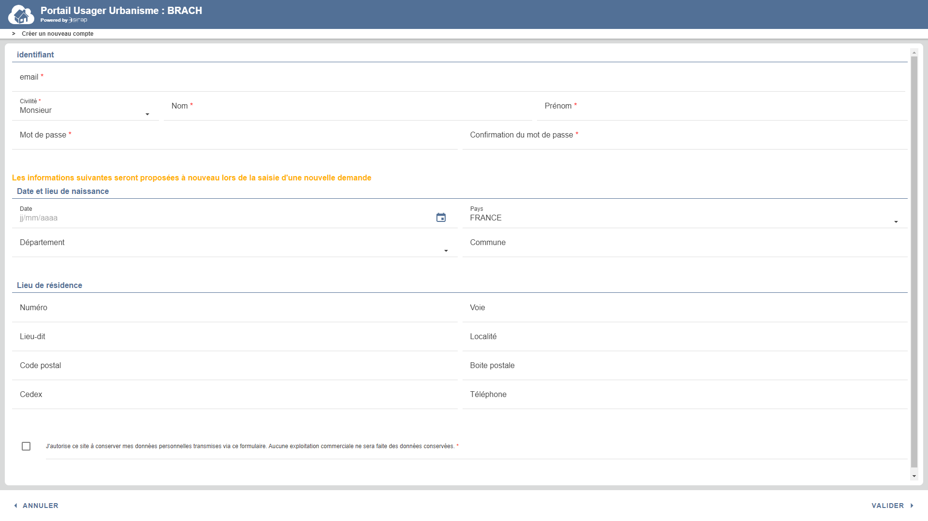
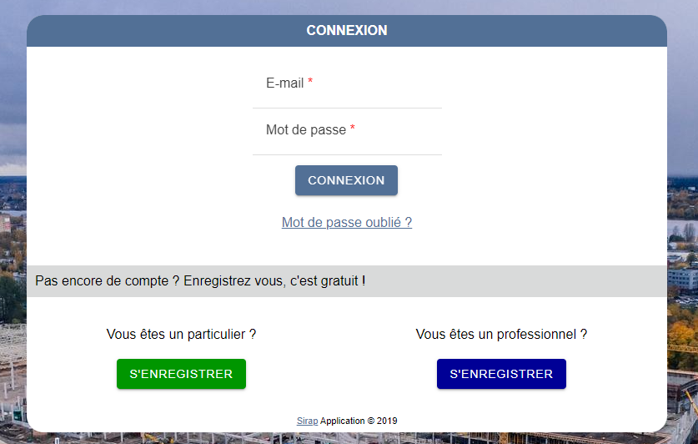

Diapositive 1
Pour déposer une première demande
1. Créer votre compte
Pour pouvoir effectuer votre demande d’autorisation dématérialisée, il faut tout d’abord créer un compte, Pour cela :
B
Complétez les champs d’identification
A
C
Cochez la mention permettant de passer à l’étape suivante
Choisir votre statut et cliquez sur « S’enregistrer »
Cliquez sur « Valider »
D

Slide 2
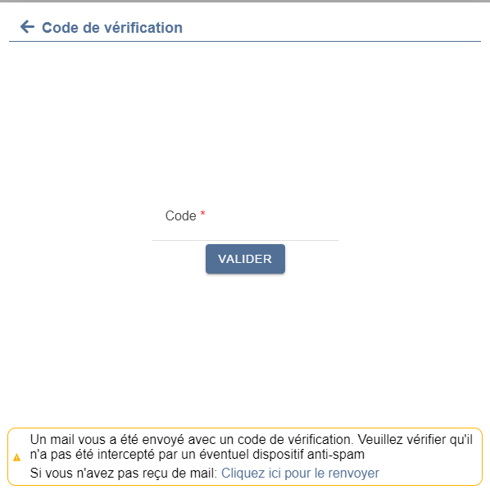
Diapositive 2
2. Valider votre compte
Vous allez recevoir un code sur votre boîte mail
A
Entrez votre code reçu par mail
B
Cliquez sur Valider
3. Connexion à votre compte
C
Entrez vos identifiants et cliquez sur Connexion pour vous connecter
15/09/2022

Slide 3
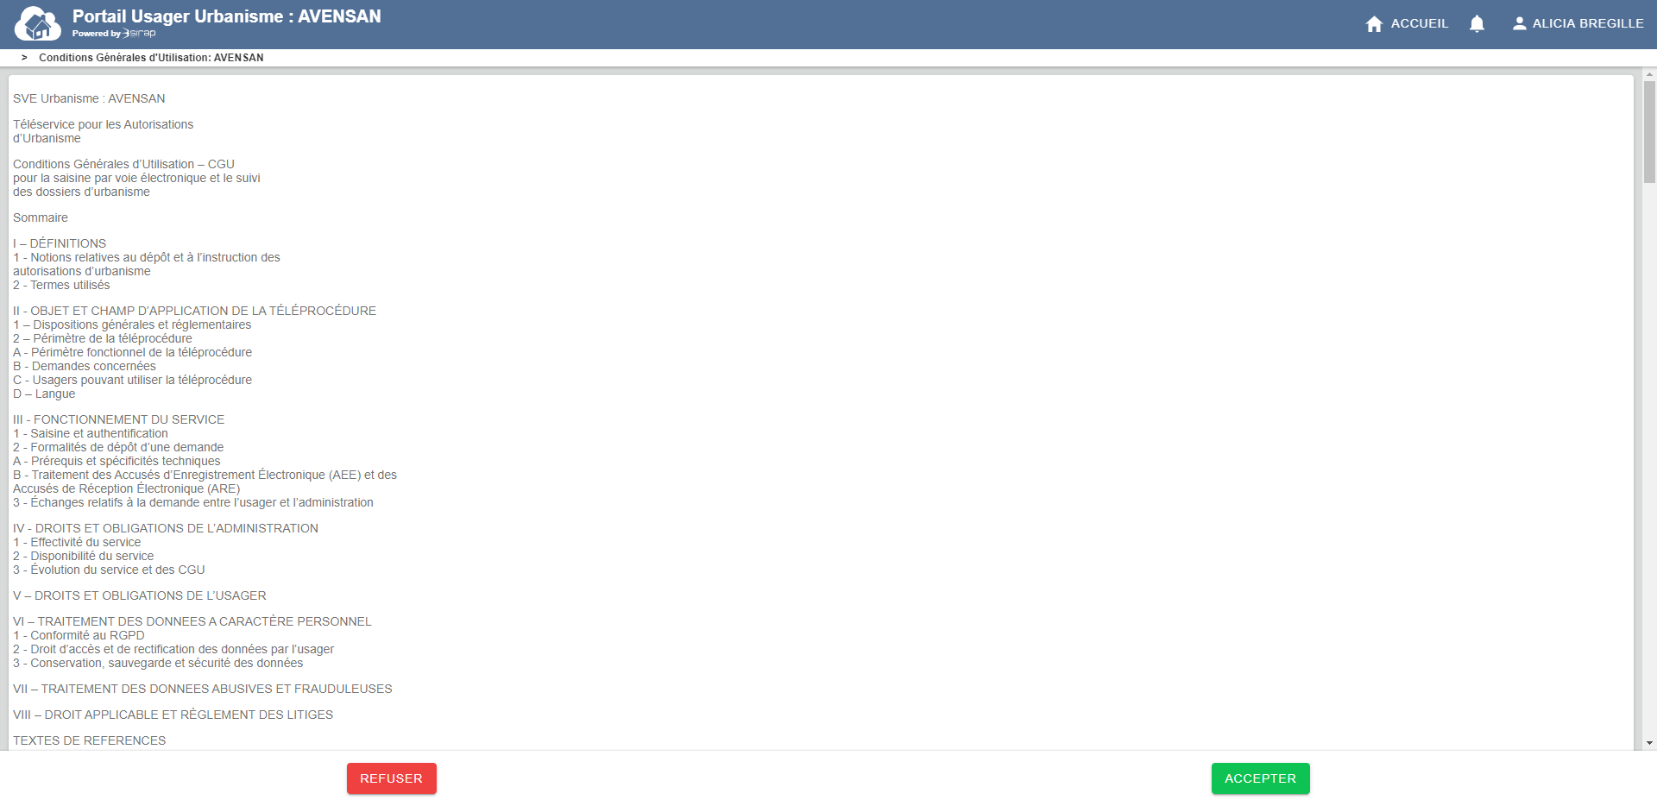
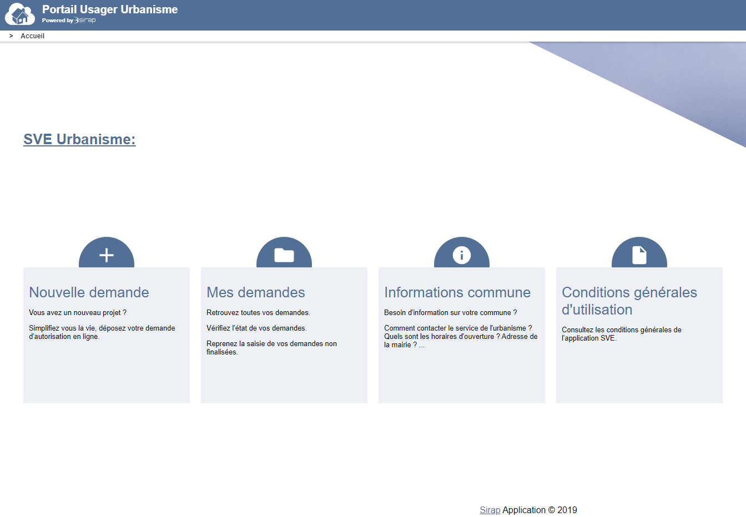
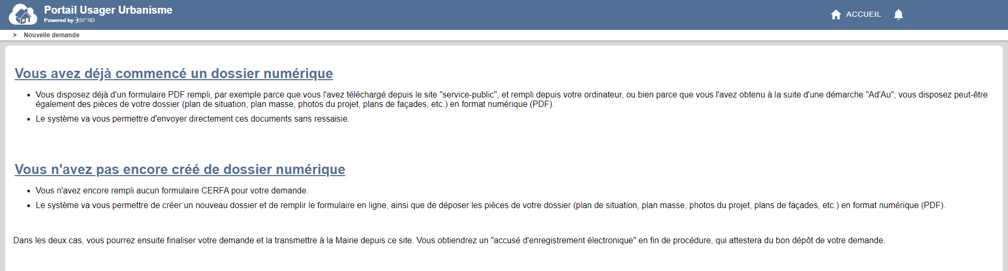
Diapositive 3
4. Déposer votre demande d’autorisation dématérialisée
Vous êtes maintenant connecté et vous allez pouvoir déposer votre demande d’autorisation d’urbanisme.
A
Cliquez sur « Accepter » (Conditions Générales d’Utilisation)
B
Cliquez sur « Nouvelle Demande »
C
Cliquez sur « Vous n’avez pas encore créé de dossier numérique »
15/09/2022

Slide 4
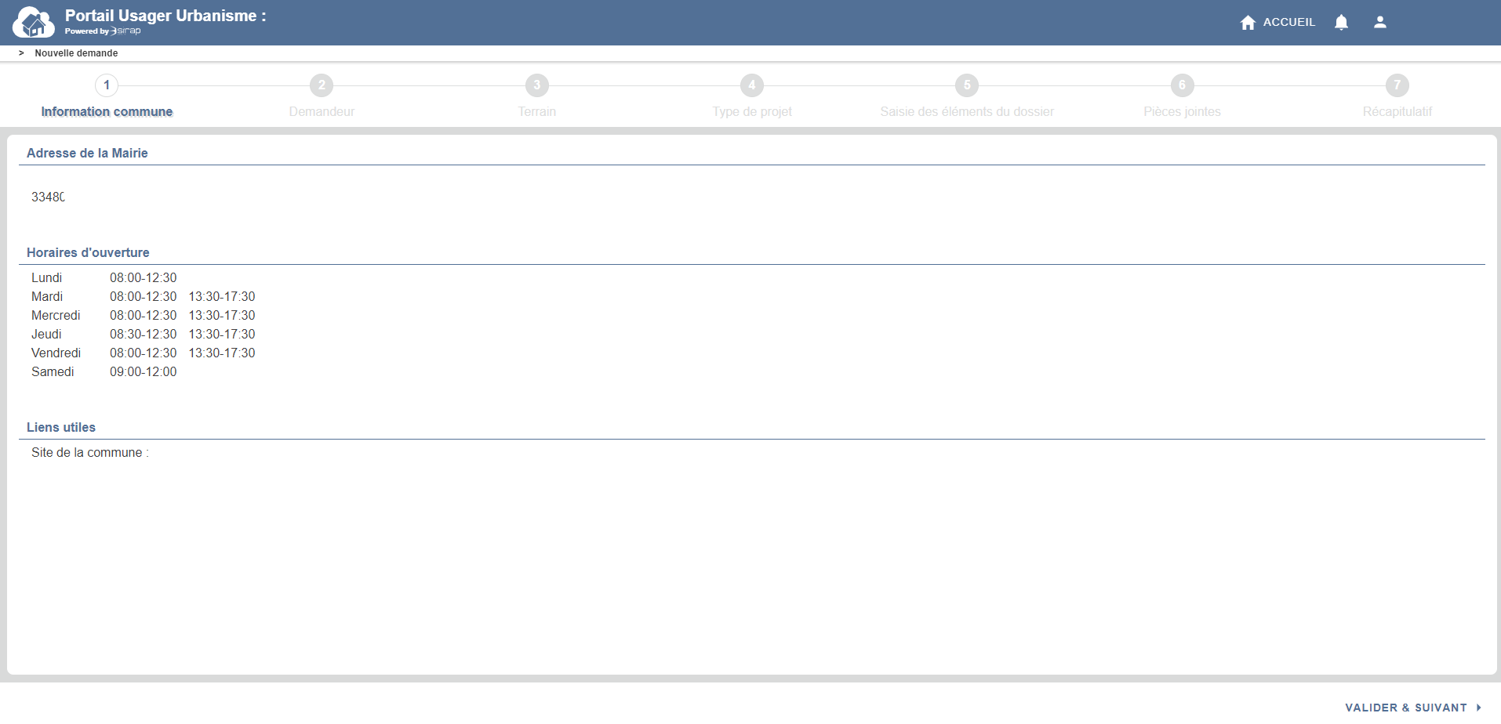
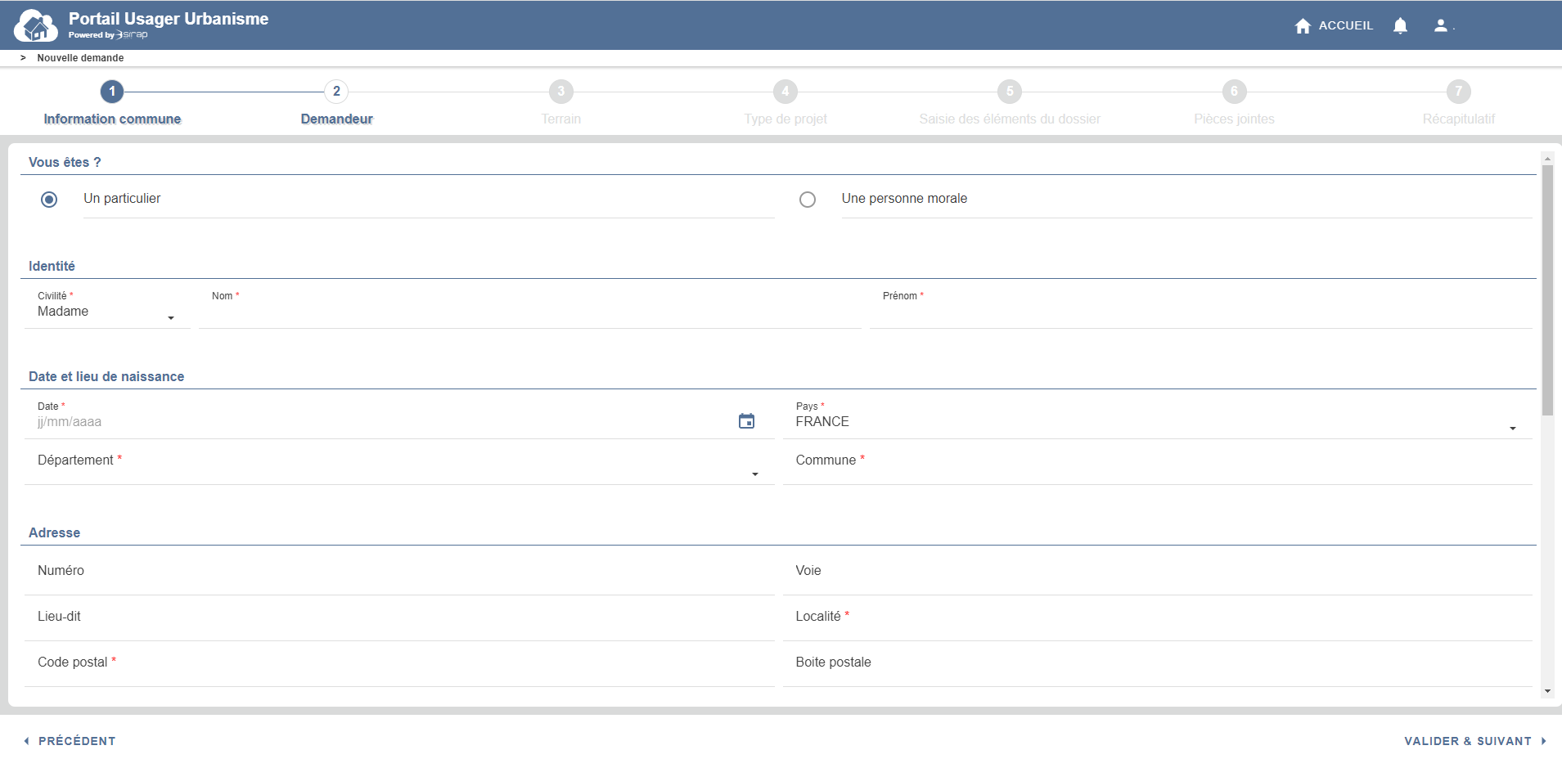
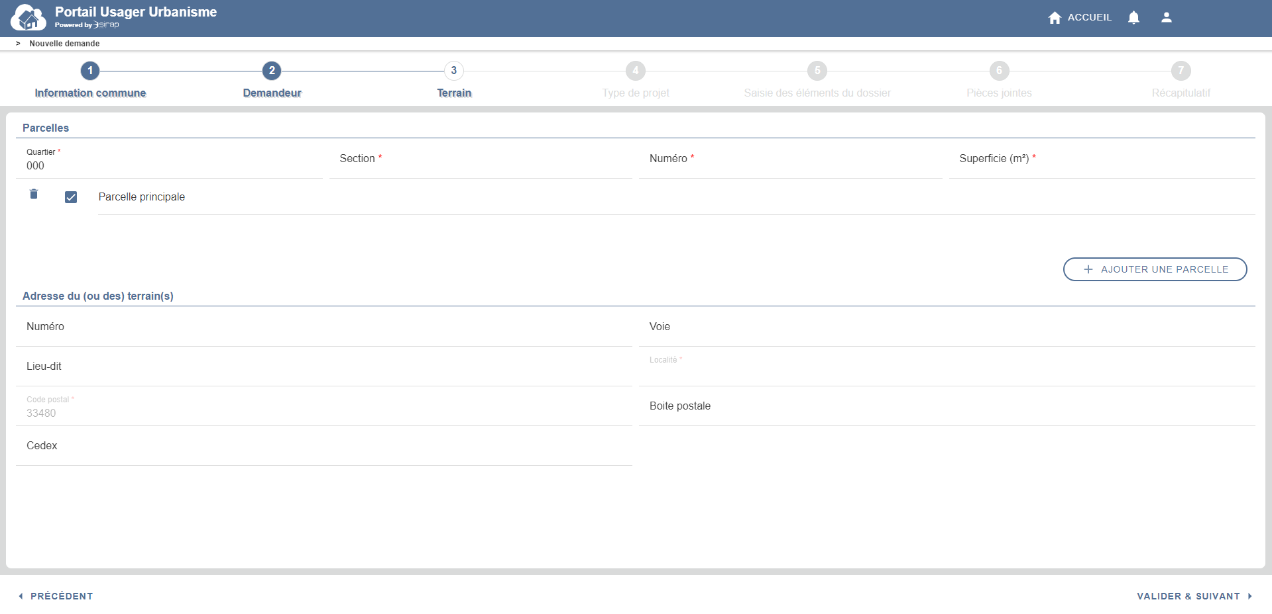
Diapositive 4
4. Enregistrer les données
Vous allez devoir renseigner des informations necessaire pour remplir votre dossier.
A
Informations commune : vous n’avez rien à compléter dans cette rubrique, cliquez sur « Valider et suivant »
B
Demandeur : Complétez les informations demandées
C
Cliquez sur « Valider et suivant »
D
Terrain : Complétez les informations demandées
E
Cliquez sur « Valider et suivant »
15/09/2022

Slide 5
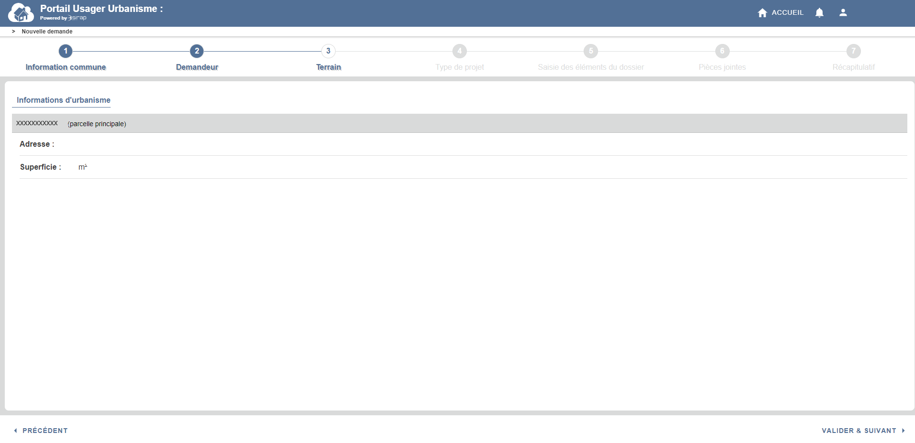
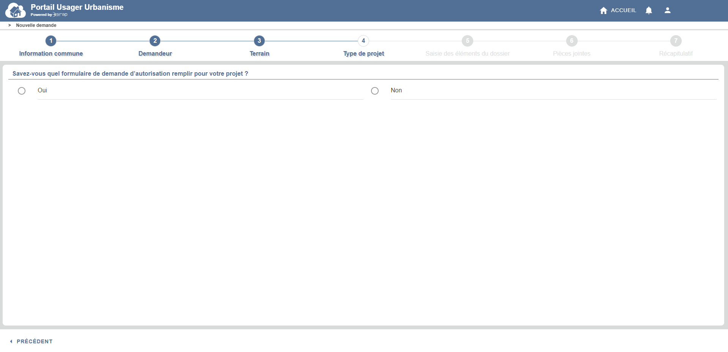
Diapositive 5
A
Vérifiez les informations et Cliquez sur « Valider et suivant »
Si vous avez des corrections à apporter vous pouver cliquer sur Précédent
Type de projet :
Si vous connaissez le type de formulaire nécessaire à votre demande, cochez « Oui »
Si vous ne connaissez pas le type de formulaire adéquate à votre demande, cochez « Non »
B
15/09/2022
Pour plus d’informations, voir aka.ms/MW-security.

Slide 6
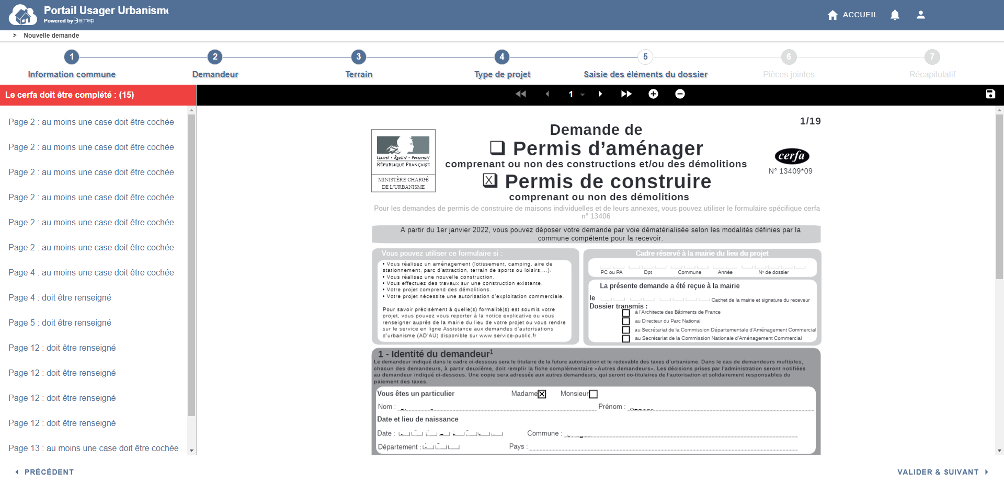
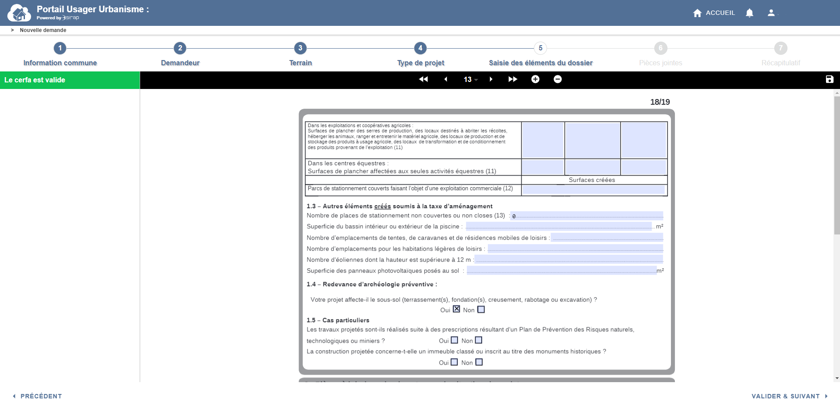
Diapositive 5
Lorsque vous aurez choisi le formulaire correspondant, vous serez redirigé vers le CERFA pré-rempli
- Cliquez sur chaque page du formulaire pour y compléter les informations manquantes.
A
Une fois toutes les informations complétées, Il sera inscrit « Le CERFA est validé »
- Cliquez sur « Valider et suivant »
B
15/09/2022
Pour plus d’informations, voir aka.ms/MW-security.

Slide 7
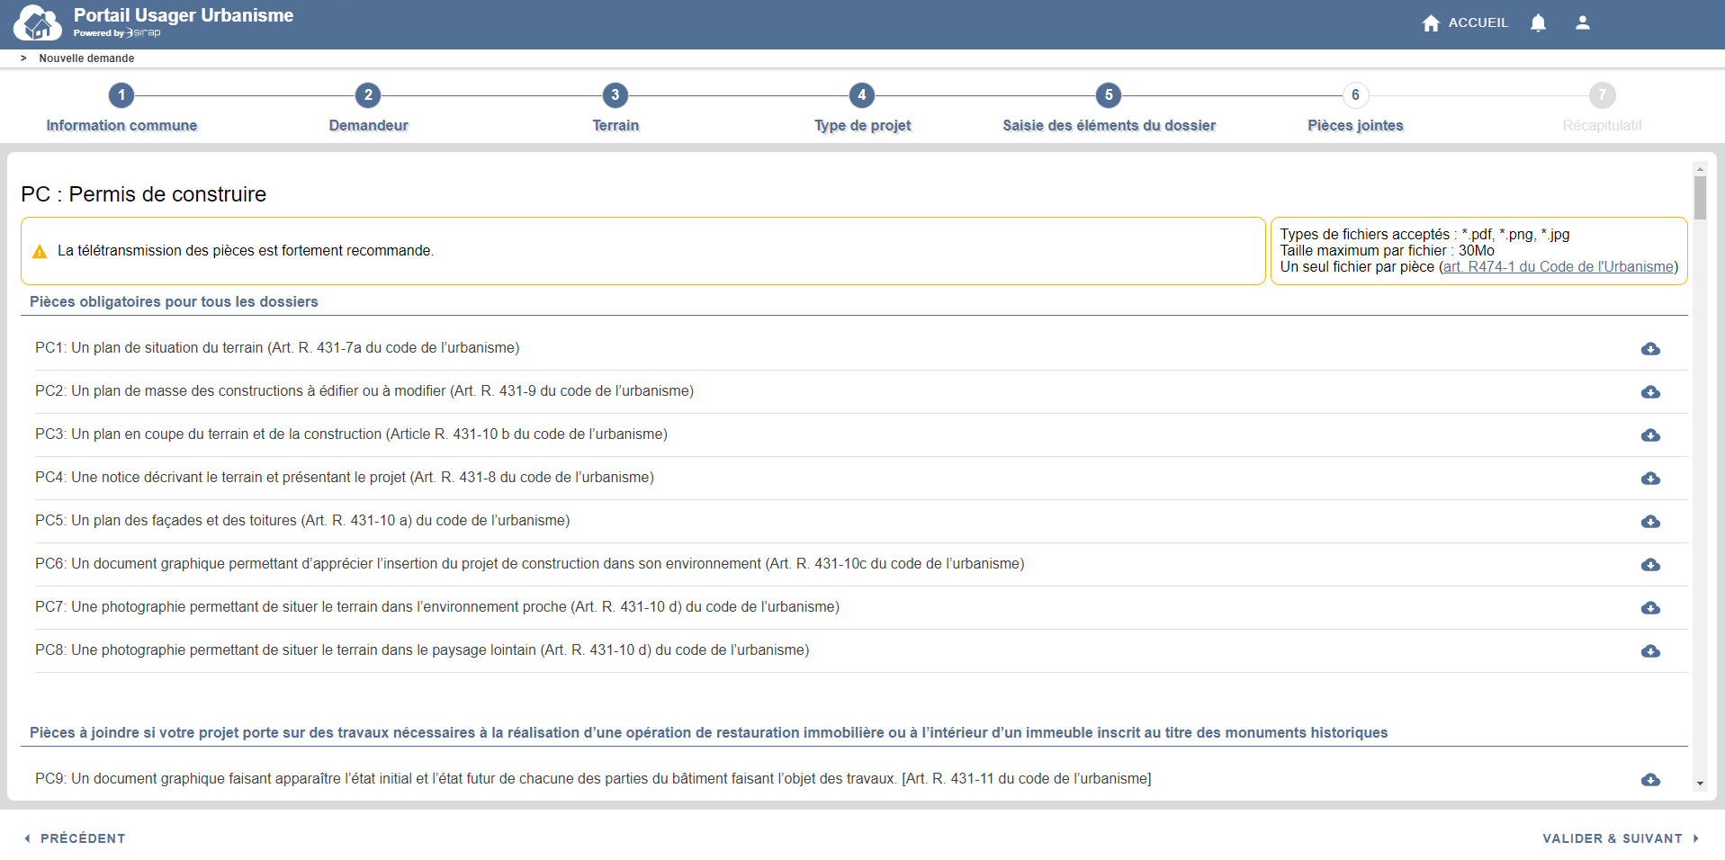
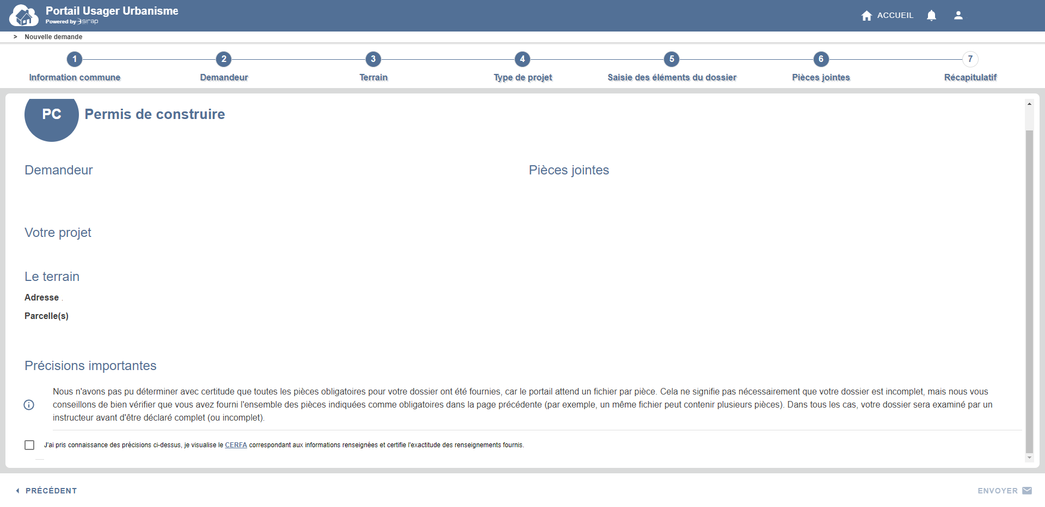
Diapositive 5
Ajoutez les pièces jointes nécessaires à votre demande
Cliquez sur « Valider et suivant »
A
Vérifiez les informations
Cochez « J’ai pris connaissance des pièces ci-dessus, je visualise le CERFA correspondant aux informations renseignées et certifie l’exactitude des renseignements fournis »
Cliquez sur « Envoyer »
B
15/09/2022
Pour plus d’informations, voir aka.ms/MW-security.

